Slide 1
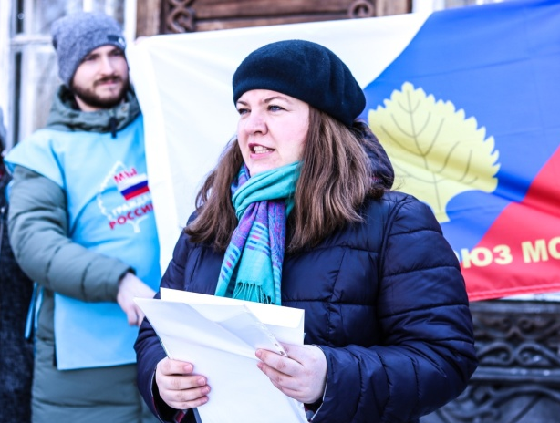
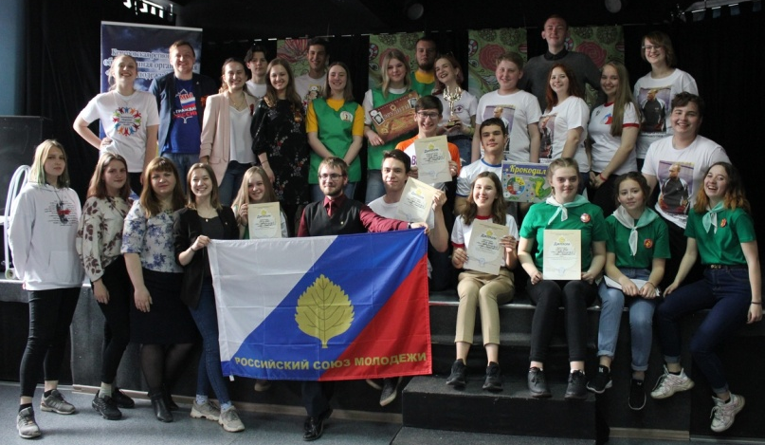
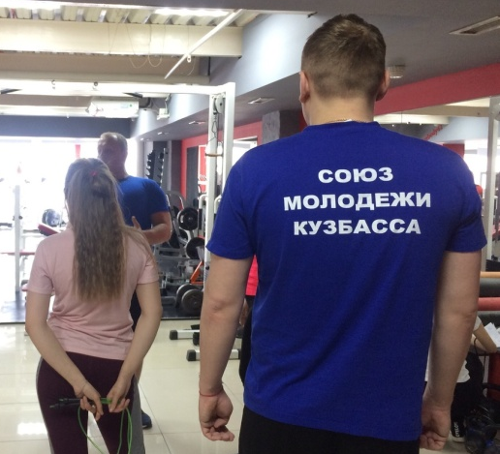
Годовой отчет
2019

Slide 2
Содержание отчета
Приветственное слово Председателя
Союза Молодежи Кузбасса И. Н. Рондик. . . . . . . . . . . . . . . . . . . . 3
Наша команда . . . . . . . . . . . . . . . . . . . . . . . . . . . . . . . . . . . . . . .4
Наши добровольцы . . . . . . . . . . . . . . . . . . . . . . . . . . . . . . . . . .6
Проект «Спортакус»
(реализован с использованием Гранта Президента РФ на развитие гражданского общества, предоставленного Фондом президентских грантов) . . . . . . . . . . . . . . . . . . . 7
Программа «Содействие интеграции в общество детей, попавших в трудную жизненную ситуацию» . . . . . . . . . . . . . . .11
Программа «Добровольчество» . . . . . . . . . . . . . . . . . . . . . .12
Новогодний благотворительный сезон
«Счастливые праздники» . . . . . . . . . . . . . . . . . . . . . . . . . . . .13
Весенняя неделя добра – 2019 . . . . . . . . . . . . . . . . . . . . . . .14
Финансовый отчет . . . . . . . . . . . . . . . . . . . . . . . . . . . . . . . . . . 15
Контактная информация . . . . . . . . . . . . . . . . . . . . . . . . . . . . 16

Slide 3
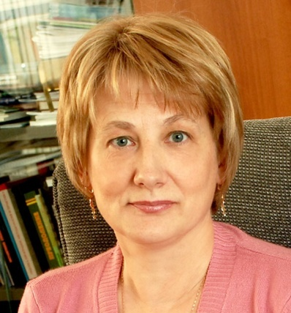
ДОРОГИЕ ДРУЗЬЯ!
Перед Вами годовой отчет Кемеровской региональной общественной организации «Союз Молодежи Кузбасса».
В 2019 году организация продолжила работу по нашим основным программам, а также успешно реализовала несколько новых проектов. Так, наш проект «Спортакус 2.0», направленный на популяризацию здорового образа жизни среди молодежи, был поддержан Фондом президентских грантов и его участниками стало более 1500 человек.
За время реализации проекта мы организовали множество спортивных мероприятий, в которых любой желающий мог принять участие совершенно бесплатно, благодаря чему молодые люди смогли провести это время с пользой.
Кто-то, благодаря участию в наших добровольческих программах и акциях, сумел проявить себя как лидер и реализовал свои идеи, нашел новые увлечения, новых друзей и единомышленников.
Союз Молодежи Кузбасса – это содружество креативных, смелых, неравнодушных, чутких людей, с горящими сердцами, они никогда не сидят на месте и готовы нести в этот мир только добро.
Мы благодарим всех наших партнеров, участников наших мероприятий и, конечно же, добровольцев, которые готовы тратить свое свободное время на реализацию совместных проектов. Мы надеемся, что наше сотрудничество будет продолжено!
Председатель Союза Молодежи Кузбасса
Ирина Николаевна Рондик
Миссия
Союза
Молодежи
Кузбасса
Объединение граждан и общественных объединений для содействия всестороннему развитию молодого человека, реализации его потенциала во всех сферах общественной жизни, защиты законных интересов и прав молодежи.

Slide 4
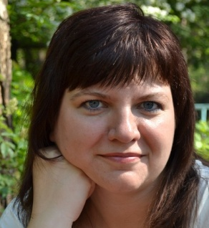
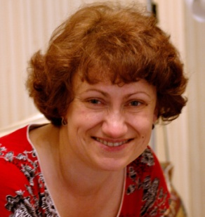
Наша команда
Бортникова Марина,
заместитель председателя Союза Молодежи Кузбасса
Марина осуществляет общую координацию федеральных и региональных проектов и программ, в том числе «Арт-Профи Форум» и «Студент Года».
Занимается проектной деятельностью.
Дзюба Вера,
заместитель председателя Союза Молодежи Кузбасса
Вера Николаевна курирует направление связанное с информационным продвижением деятельности организации и проведение акции «Весенняя неделя добра» (ВНД) в Кузбассе.
Занимается проектной деятельностью.
Юрченко Алена,
Пресс-служба Союза Молодежи Кузбасса
Алена пишет материалы обо всех наших мероприятиях и делает самые лучшие фотографии.
Именно благодаря ей мы можем рассказать о нашей деятельности широкой аудитории.

Slide 5
Наша команда
Казаков Илья,
заведующий отделом проектов и программ
Илья пишет проекты и курирует программу «Патриот и гражданин».
Занимается подбором материалов для патриотических уроков, готовит добровольцев к занятиям со школьниками по символике России и, конечно, на его плечах подготовка и проведение акции «Мы – Граждане России!», когда Союз Молодежи Кузбасса организует торжественное вручение паспортов 14-летним кузбассовцам. Так же занимается организацией спортивных мероприятий.
Охрименко Алина,
руководитель программ Союза Молодежи Кузбасса
Алина занимается подготовкой и проведением различных акций Союза Молодежи Кузбасса в рамках программы «Добровольчество»: «Цветы для Вас!», «Весна на Весенней улице», «Спасибо за жизнь», а так же Новогоднего благотворительного сезона «Счастливые праздники».
Открытки для пожилых людей осенью, вязанные игрушки зимой, поделки для прекрасных дам и приятные подарки, сделанные своими руками для ветеранов весной, написание проектов, организация и проведение массовых мероприятий – вот ее основные задачи!
Горбунова Валерия,
руководитель программ Союза Молодежи Кузбасса
Сфера ответственности Леры – программа «Содействие интеграции в общество детей, попавших в трудную жизненную ситуацию». Именно она занимается разработкой самых удивительных мастер-классов и обучением наших добровольцев работе с детьми, создает самые интересные поделки из самых простых материалов и любого может заинтересовать творчеством!
Лера участвует в написании проектов и организации мероприятий.

Slide 6
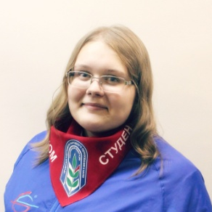
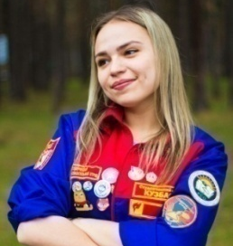
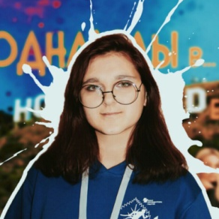
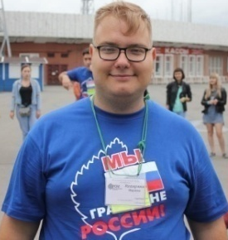
Наши добровольцы
Малукова Наталья
Доброволец Союза молодежи Кузбасса.
«Думаю, "Спортакус 2.0" остался в душе у каждого участника, да что уж тут говорить - у организаторов тоже. Уютная атмосфера, насыщенная программа, полезные тренинги и семинары, интересные спикеры»
Константин Якимчук
Доброволец Союза молодежи Кузбасса.
«Этот год запомнится для меня небывалым разнообразием мероприятий.
Особенно удалась школа актива, программы была одной из самых интересных на моей памяти»
Василий Вдовиченко
Доброволец Союза молодежи Кузбасса.
«Каждый год с нетерпением жду школу актива.
Все мероприятия, которые мы проводим в течение года помогают нам подготовиться к этому главному событию лету.
Мы отлично поработали и сделали много полезного и веселого.»
Инна Курганова
Доброволец Союза молодежи Кузбасса.
«В этом году было столько новых интересных мероприятий, что даже не могу выделить что-то конкретное.
Но мероприятия для пожилых людей в Областном клиническом госпитале ветеранов воин – мои самые любимые»
Марина Вдовиченко
Доброволец Союза молодежи Кузбасса.
«Этот год был по-настоящему крутым! Мы работали в очень интересном проекте «Спортакус 2.0», и проводили традиционные мероприятия.
Я люблю принимать участие в работе «Союза» - это позволяет мне чувствовать себя нужной и полезной.»
Шестакова Евгения
Доброволец Союза молодежи Кузбасса.
«В этом году я впервые попробовала себя в роли куратора – это было очень волнительно и интересно.
Я принимала участие в проведении многих мероприятий и это был большой опыт для меня.»
Сергей Чуенков
Доброволец Союза молодежи Кузбасса
«Я принимаю участие во всех мероприятиях, которых могу. Не везде успеваю из-за учебы. Каждый раз чувствую себя полезным и важным для общества и для людей, которым мы помогаем»
Сергей Татарников
Доброволец Союза молодежи Кузбасса,.
«Я за последние несколько лет принял участие, наверное в сотнях мероприятий и могу сказать, что этот год стал по-настоящему выдающимся!
Мы отлично поработали и сделали много отличных вещей!»

Slide 7
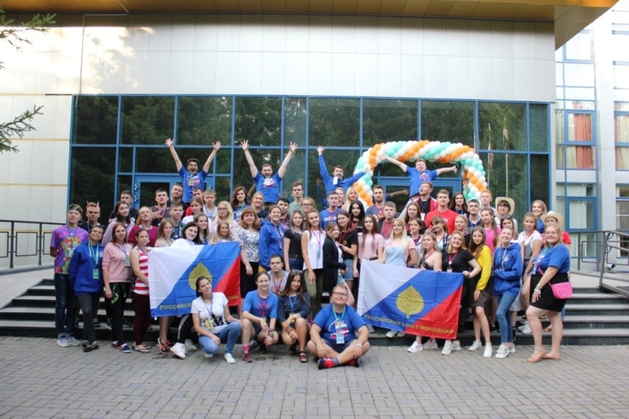
Проект «Спортакус»
Цель проекта: Способствовать формированию ценностей здорового образа жизни, путем создания условий для физического развития детей и молодежи.
Целевая аудитория:
дети и подростки, молодежь и студенты
Сроки проведения:
10.01.2018 г. - 14.09.2018 г.
Проект «Спортакус 2.0» реализован Союзом Молодежи Кузбасса в 2019 г. с использованием Гранта Президента РФ на развитие гражданского общества, предоставленного Фондом президентских грантов.
Годовой отчет Союза Молодежи Кузбасса 2019

Slide 8
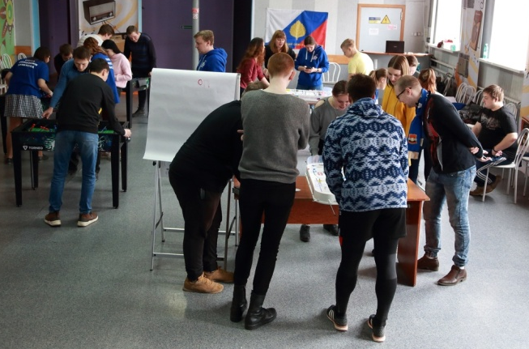
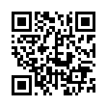
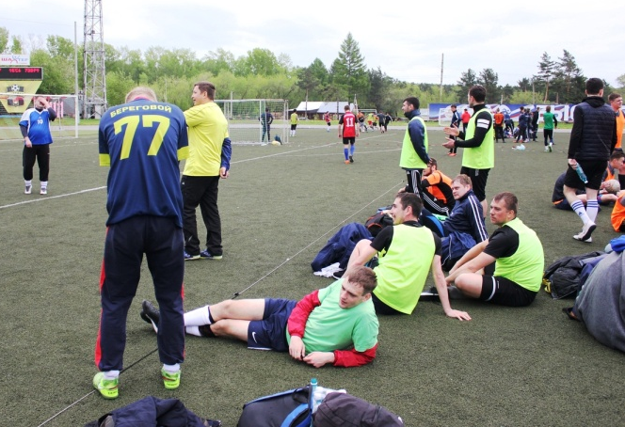
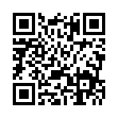
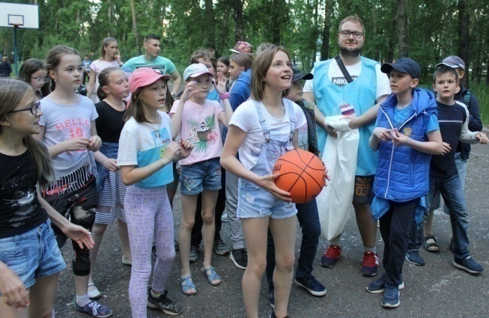
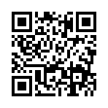
Проект «Спортакус» Спортивные мероприятия
В рамках проекта «Спортакус 2.0» прошла целая серия спортивных мероприятий.
21 апреля в творческой гостиной Дворца Молодежи состоялся турнир по настольному хоккею и футболу в рамках проекта «Спортакус 2.0.» - первое крупное мероприятие проекта.
В турнире приняли участие 32 человека, среди которых также были активисты Союза Молодежи Кузбасса.
Однодневный турнир по
настольному футболу и хоккею
Подробная информация:
26 мая на стадионе «Шахтер» состоялся турнир по мини-футболу, приуроченный ко дню рождения Российского Союза Молодежи. Заявку на турнир подали 24 непрофессиональные команды
Максим Синицын, капитан команды-победителя «Диона-строй»: - «Что касается проекта «Спортакус 2.0», то он агитирует молодежь заниматься спортом. Даже на сегодняшнем турнире присутствует столько молодых ребят, которые пришли, чтобы проявить себя и получить удовольствие от игры. Такие мероприятия способствуют популяризации футбола и привлечению людей в этот вид спорта.»
Мини-футбольный турнир
Подробная информация:
21 июня 120 школьников приняли участие в квест-игре «Спортивный дозор» в рамках проекта «Спортакус 2.0».
«Мероприятие прошло в энергичной и задорной форме, хочется выразить благодарность организатором этой замечательной квест-игры! - говорит Екатерина Кузнецова, учитель физической культуры МБОУ «Средняя общеобразовательная школа № 5». – Надеюсь, что в следующем году будут мероприятия такого же характера».
Спортивный дозор
Подробная информация:
Годовой отчет Союза Молодежи Кузбасса 2019

Slide 9
Проект «Спортакус 2.0» Молодежный спортивный лагерь
Союз Молодежи Кузбасса старается ежегодно проводить подобные мероприятия для молодежи Кемеровской области.
Молодежный лагерь 2019 г. стал самым необычным и запоминающимся за последние несколько лет. Это стало возможным благодаря проработанной до мельчайших деталей программе, которая включала тренинги, спортивные и творческие мастер-классы, а так же веселые вечерние мероприятия.
Участие в молодежном лагере приняло 70 человек, среди которых были студенты высших и профессиональных образовательных организаций Кузбасса.
Все участники делятся на 4 отряда, в каждом из которых 2 куратора. Кураторами становятся добровольцы, которые уже имеют опыт участия в лагерях и прошли очень строгий отбор.
Тренинги:
Здоровый образ жизни;
Командообразование;
Тайм-менеджмент;
Социальное проектирование;
Разработка и продвижение личного бренда.
«Это было ооочень сложно и
невероятно интересно!!!
Я в первый раз стала куратором,
очень волновалась, но всё прошло
хорошо! Ребята просто
замечательные, а мой напарник
Костя – просто невероятный, я очень благодарна ему за поддержку.
Из мероприятий мне больше всего запомнился День Здоровья, который проводила библиотека. Было очень весело и интересно!» – Шестакова Евгения, студентка КемГУ.
Спортивные мероприятия:
Утренняя зарядка;
Спортивная эстафета;
Спортивная постанционная игра;
Мастер-класс по йоге.
«В 2019 году я впервые приняла участие в
лагере Союза молодежи Кузбасса.
Сказать, что было интересно – ничего
не сказать! Особенно мне понравилась образовательная программа.
Все тренинги были очень полезными
и интересными. Ещё очень круто было
поучаствовать в мастер-классе по йоге!» – Елисеева Елизавета, студентка КПК.
Развлекательная программа:
Студия «Союз»;
Творческие номера от участников;
Интеллектуальные игры;
Караоке.
«Я первый раз участвовал в
работе лагеря! Для меня всё было
новым и даже непривычным.
Однако, благодаря работе
организаторов и кураторов. Я
быстро вписался и получил настоящее
удовольствие от каждого дня на лагере.
Мероприятия от партнеров:
Творческий мастер-класс от Леруа Мерлен;
День здоровья от Кемеровской областной библиотеки для детей и юношества.
Работать с кураторами было особенно интересно! Мы готовили вечерние мероприятия, общались в творческой атмосфере, это было круто! Спасибо!» – Максим Пульмановский, студент КемТИПиСУ.
Годовой отчет Союза Молодежи Кузбасса 2018

Slide 10
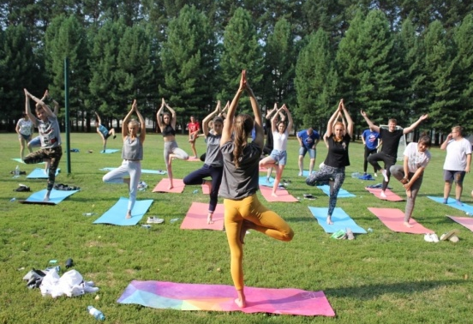
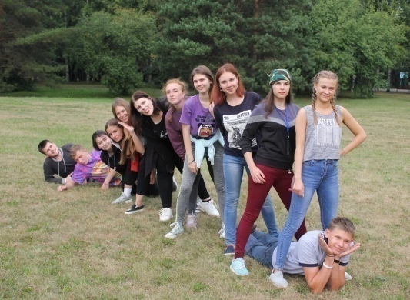
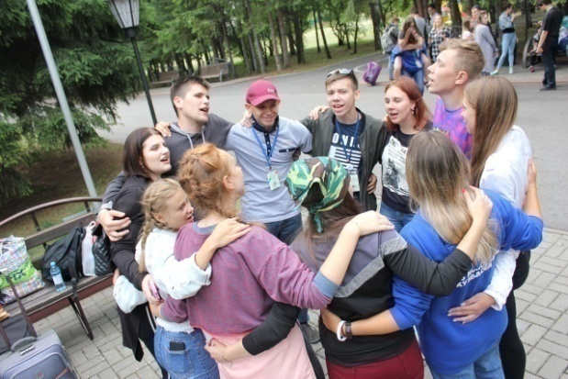
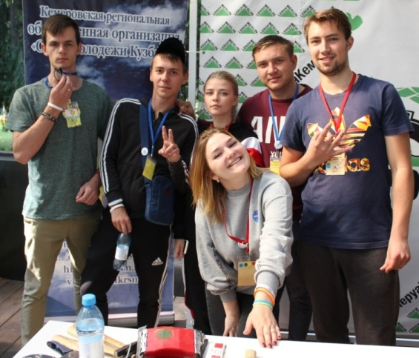
Проект «Спортакус 2.0» Молодежный спортивный лагерь
Светлана Соколова
Мне очень нравится как Союз Молодежи Кузбасса организует работу на своей школе актива, в этом году спортивный лагерь «Спортакус 2.0» не исключение.
Мероприятий и тренингов
столько, что даже минуты нет заскучать.
Очень понравился мастре-класс по йоге!
Арина Бочарова
Я участвую уже во второй раз и особенно сильно в этом году мне понравился мой отряд. Мне было очень интересно пообщаться с новыми людьми.
Я уверена, что мы станем настоящими друзьями!
Анастасия Черепанова
Я уже несколько лет активно участвую в деятельности Союза Молодежи Кузбасса и это мой второй молодежный лагерь.
Мне очень нравится подход организаторов, они всё делают с душой и очень заботятся обо всех участниках!
Максим Вайс
Я уже принимал участие в школах актива Союза Молодежи Кузбасса. Самое интересное, что каждый раз есть что-то новенькое.
В этом году было новое мероприятие – мастер-класс от Леруа Мерлен, где мы всем отрядом сделали декоративное панно – это было очень здорово!
Годовой отчет Союза Молодежи Кузбасса 2019

Slide 11
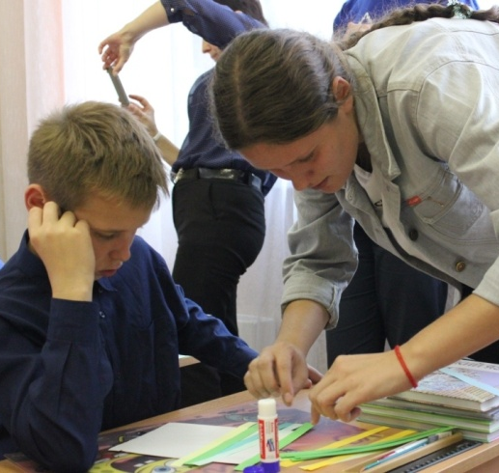
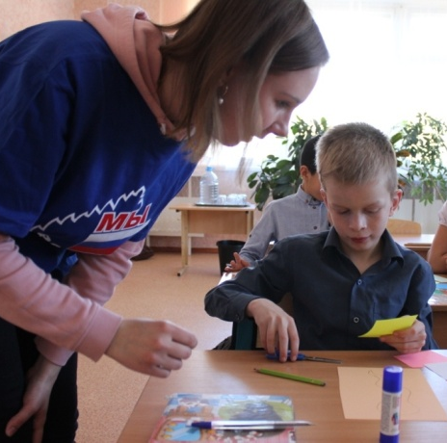
Программа Союза Молодежи Кузбасса
«Содействие интеграции в общество детей, попавших в трудную жизненную ситуацию»
Партнерами Союза Молодежи Кузбасса в рамках деятельности по данной программе являются МБОУ «Общеобразовательная школа психолого-педагогической поддержки №101», детское хирургическое отделении ГБУЗ «Кемеровская областная клиническая офтальмологическая больница» и детское отделение Кемеровского кардиологического центра. В этих учреждениях так же будут проводиться творческие мастер-классы и настольные игры, в качестве альтернативы спортивным мероприятиям.
В 2019 году данное направление приобрело системность. Наши добровольцы посещали школу № 101 каждый месяц и проводили мастер-классы, направленные на развитие мелкой моторики и пространственного мышления для ребят с ОВЗ.
Так же мы начали сотрудничество с двумя детскими отделениями – в Областной офтальмологии и в детском отделением Кардиоцентра.
Наши дружеские связи со школой № 101 укрепились, а добровольцы стали настоящими товарищами для ребят.
2019 год стал годом развития нашей деятельности в данном направлении. По итогам года многие ребята улучшили свои навыки за время проведения наших мастер-классов и с трудными для них задачами справляются самостоятельно!
Илья, ученик 4 «А» школы № 101:
«Мне нравятся поделки, которые мы делаем. Я всегда дарю их своей маме.»
Годовой отчет Союза Молодежи Кузбасса 2019

Slide 12
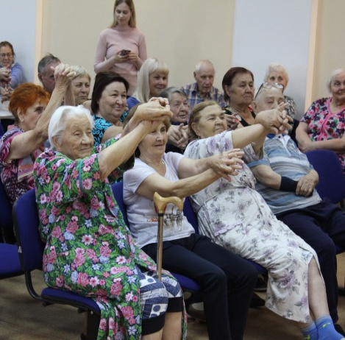
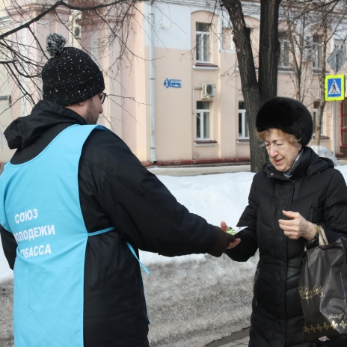
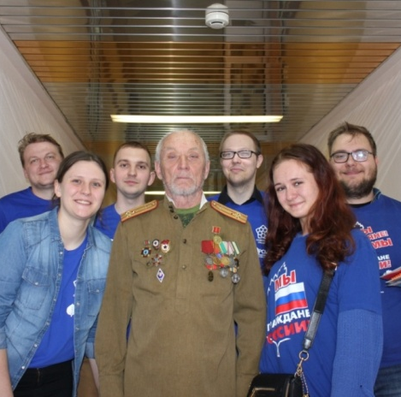
Программа Союза Молодежи Кузбасса «Добровольчество»
Среди наших партнеров по программе «Добровольчество» - Государственное автономное учреждение здравоохранения Кемеровской области «Областной клинический госпиталь для ветеранов войн» и пансионат для пожилых людей «Доброе сердце». Здесь мы проводим целую серию акций.
Акция «Цветы для Вас!»
Традиционно приурочена к празднованию Дня пожилого человека. Союз Молодежи Кузбасса совместно с организациями-партнерами и местными отделениями в пгт Промышленная и г. Прокопьевск изготовили более 1000 поздравительных открыток, которые были вручены пожилым людям.
В г. Кемерово состоялся праздничный концерт в Госпитале ветеранов войн, организованный нашими добровольцами для 60 пациентов. Главным номером стало –выступление фокусника – Владимира Суслова, студента КемГСХА.
Акция «Весна на Весенней улице»
Прошла в преддверии 8 марта.
7 марта 2019 года Добровольцы Союза Молодежи Кузбасса поздравили представительниц прекрасного пола с наступающим праздником на улице Весенняя г. Кемерово.
Наши добровольцы вместе с наилучшими пожеланиями вручили всем походим дамам поздравительные открытки, сделанные юными кемеровчанами.
Акция «Спасибо за жизнь!»
Приурочена к празднованию Дня Победы и традиционно проводится Союзом Молодежи Кузбасса на протяжении нескольких лет.
Акция включает в себя праздничные мероприятия, встречи с ветеранами войны и труда, где молодежь может поздравить ветеранов Великой Отечественной войны и тружеников тыла и подарить им свое творчество.
В 2019 году наши добровольцы поздравили более 70 ветеранов воины и тружеников тыла.
«Эти ребята не простые! Они настоящие, настоящие люди, настоящие граждане. То, что они делают - стоит дорогого» – такие слова благодарности в адрес добровольцев сказал ветеран ВОВ Михаил Антонович.
Годовой отчет Союза Молодежи Кузбасса 2019
12

Slide 13
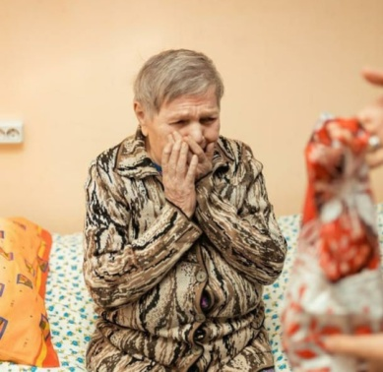
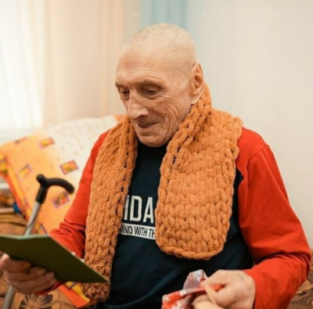
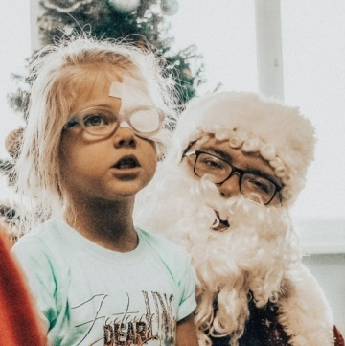
Новогодний благотворительный сезон «Счастливые праздники»
В 2019 году предновогодняя неделя была ознаменована целой серией мероприятий.
Подготовка к Новому году началась ещё в начале декабря, когда был дан старт акции «Новогодний подарок».
В ходе данной акции учащиеся школ, воспитанники детских садов и студенты вузов изготовили новогодние подарки – вязанные игрушки.
Игрушки были вручены пациентам Областного клинического госпиталя ветеранов воин и людям, нуждающимся в постороннем внимании из пансионата «Доброе сердце».
Всего добровольцами было вручено более 200 игрушек.
Так же добровольцы Союза Молодежи Кузбасса из готовили более 100 шарфов, которые так же были подарены представителям старшего поколения.
26 декабря состоялось, ставшее уже традиционным, мероприятие в детском хирургическом отделении ГБУЗ «Кемеровская областная клиническая офтальмологическая больница».
Наши добровольцы в костюмах Деда мороза и Снегурочки поздравили ребят, которые в предновогодние дни находятся на лечении, провели для них веселый утренник и вручили новогодние подарки.
Всего наши добровольцы подарили праздник 35-ти юным пациентам.
Годовой отчет Союза Молодежи Кузбасса 2019

Slide 14
Весенняя неделя добра – 2019
Весенняя Неделя Добра (ВНД) проводится по всей России и является популярной добровольческой акцией. В рамках программы организовываются различные мероприятия и акции благотворительного характера.
Для нашей организации Весенняя Неделя Добра одна из самых любимых программ! Наши добровольцы с большим удовольствием принимают участие в акциях и мероприятиях, приуроченных к данному событию.
* - детские дома, социальные приюты и др.
В 2019 году общее число добровольцев-участников ВНД превысило 170 тыс. человек.
Основными мероприятиями, проведенными Союзом Молодежи Кузбасса в рамках Весенней Недели Добра стали:
Экологический десант в парке им. В.Волошиной в г. Кемерово;
Областной конкурс «Я доброволец!»
ВНД в цифрах
– вещей, ед.
– обувь, пар
– канцелярских наборов, ед.
– книги, ед.
– средства личной гигиены, ед.
– игрушки, ед.
– другое *.
* - садово-огородный инвентарь; пустышки, бутылки для кормления, подгузники; корма для животных; жалюзи на окна; соки; посуда
Годовой отчет Союза Молодежи Кузбасса 2019

Slide 15
Финансовый отчет
Всего доходов за 2019 год:
4279 тыс. руб. – Грантовые средства
1614 тыс. руб. – Собственные доходы
185 тыс. руб. – Другие поступления
Грантовые средства
Собственные доходы
Другие
поступления
Расходы за 2019 год:
1963 тыс. руб. – Организация мероприятий и выполнение проектов
1156 тыс. руб. – Административные расходы
229 тыс. руб. – Прочие расходы
229 тыс. руб. – Хозяйственные расходы

Slide 16
Кемеровская региональная общественная организация
«Союз Молодежи Кузбасса»
адрес: 650000, Кемерово, ул. Ноградская, 3
тел.: +7(384-2)36-37-65 (приемная)
тел.: +7(384-2)36-38-22
e-mail: smkrsm@yandex.ru
http://smkrsm.ru/smk
https://vk.com/smkrsm
instagram.com/smkrsm
Реквизиты свидетельства о государственной
регистрации НКО, выданного органом юстиции:
Св-во № 99 от 01.07.1992 г.
ОГРН 1024200004476 от 20.11.2002 г.
Все снимки опубликованы с согласия
изображенных на них людей

